Slide 1

Постановление ЦИК России от 06 июня 2018 г. № 161/1316-7
(ред. от 10.10.2018) «О порядке подачи заявления о включении избирателя, участника референдума в список избирателей, участников референдума по месту нахождения на выборах в органы государственной власти субъекта Российской Федерации, референдуме субъекта Российской Федерации
ТИК
Период работы ППЗ в ТИК: с 24 июля по 4 сентября 2019 года
Время работы: в соответствии с графиком, утвержденным избирательной комиссией Челябинской области
МФЦ
Период работы МФЦ: с 24 июля по 4 сентября 2019 года
Время работы: в соответствии с графиком работы МФЦ
ЕПГУ
Период работы ЕПГУ : с 24 июля по 4 сентября 2019 года
Период работы ППЗ в УИК: с 28 августа по 4 сентября 2019 года
Время работы: в соответствии с графиком, утвержденным избирательной комиссией Челябинской области
Оформление специальных заявлений по месту жительства - с 5 сентября и не позднее 14.00 по местному времени 7 сентября 2019 года
УИК

Slide 2
Определение количества рабочих мест о приему заявлений по включению избирателей в список избирателей по месту нахождения (далее ППЗ) в ТИК
Определение перечня избирательных участков и помещений в которых будут размещены пункты приема заявлений по включению избирателей в список избирателей по месту нахождения (далее ППЗ)
Обеспечение сейфом (металлическим шкафом) помещения для голосования для хранения избирательной и иной документации на участке
Обеспечение УИК техническими средствами для приема заявлений о включении в список избирателей по месту нахождения и для изготовления протокола УИК об итогах голосования с машиночитаемым кодом
Оснащение ППЗ оснащением в соответствии с минимальными требованиями (мебель, требования пожарной безопасности оснащенность бланками, канцтовары,
бумага и др.)
ТИК,
органы МСУ

Slide 3

Организация работы пункта приёма заявлений избирателей для голосования по месту нахождения
Помещение
Удобное для избирателя:
Доступность;
Обстановка.
Удобное для ТИК:
Размещение;
Возможности;
Оснащение.

Slide 4


Оператор АРМ
Член ТИК, УИК
Наёмный по ГПД
Навыки:
понимание технологии;
владение компьютером;
вежливость;
психологическая устойчивость;
терпимость.

Slide 5

Информирование избирателей о ППЗ
Сайт ТИК;
Печатные СМИ;
Электронные СМИ;
Извещения;
Материалы в
организациях, учреждениях;
МФЦ.

Slide 6


Работа избирательных комиссий
по обучению организаторов выборов
Принципы обучения
Системность – в систему обучения включены все избирательные комиссии Челябинской области, при организации обучения используются единые программы и методические материалы, разработанные ЦИК России, избирательной комиссией Челябинской области.
Непрерывность – обучение проводится не только в период избирательных кампаний, но и в межвыборный период.
Обязательность повышения квалификации кадров избирательных комиссий, резерва составов участковых комиссий.
Дифференцированность и вариативность – наличие различных подходов к организации процесса обучения в зависимости от характеристик целевой аудитории.
Информационная открытость – материалы и технологии обучения доступны всем участникам избирательного процесса.
Технологичность – широкое использование современных информационно-коммуникационных технологий для создания информационно-образовательной среды.

Slide 7


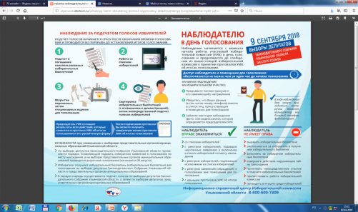
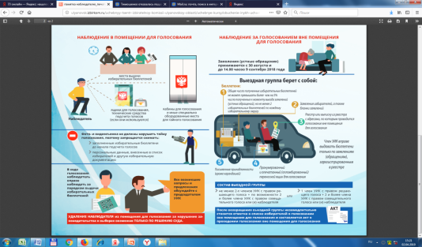
Формы обучения
Очное обучение
Дистанционное обучение
Очно-дистанционное обучение
Самоподготовка
- практический характер;
- доступность - материал должен быть изложен простым, понятным языком, без использования сложных законодательных формулировок;
- наглядность - учебный материал должен быть представлен в виде пошаговых действий, схем, таблиц, с использованием инфографики.

Slide 8


Учебно-методический комплекс ЦИК России
«Избирательное право
и избирательный процесс
в Российской Федерации»

Slide 9




Задачи учебно-методического
комплекса
Обучение членов территориальных и участковых
избирательных комиссий
Сертификация членов территориальных и участковых
избирательных комиссий
Повышение правовой культуры избирателей и других
участников избирательного процесса

Slide 10
Методические материалы
РЦОИТ при ЦИК России
для обучения членов избирательных комиссий
и повышения правовой культуры участников избирательного процесса
в 2019 году

Slide 11



Учебно-методические материалы
Типовая учебная
программа
Пособия и тесты
к Типовой учебной программе
Адаптированные
методические
материалы
для членов ТИК
и для членов УИК

Slide 12

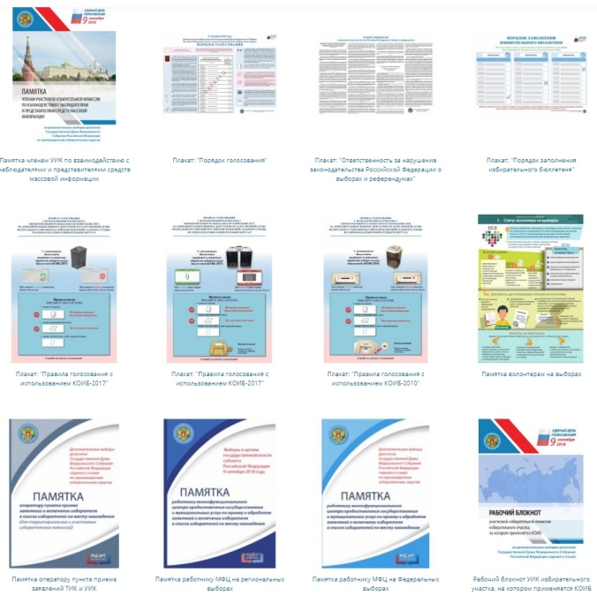
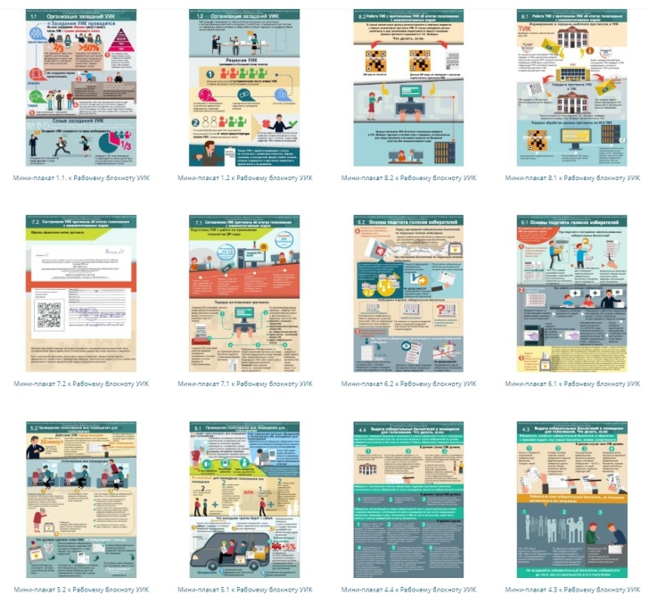
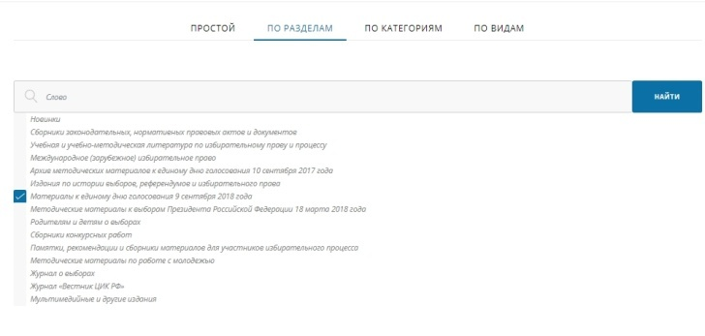
Методические материалы
на сайте РЦОИТ при ЦИК России
rcoit.ru

Slide 13
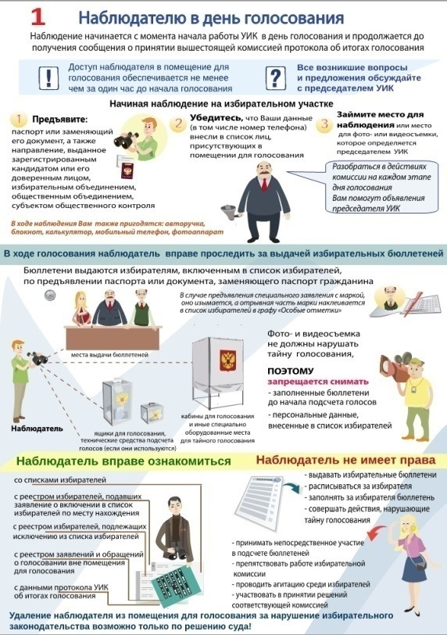
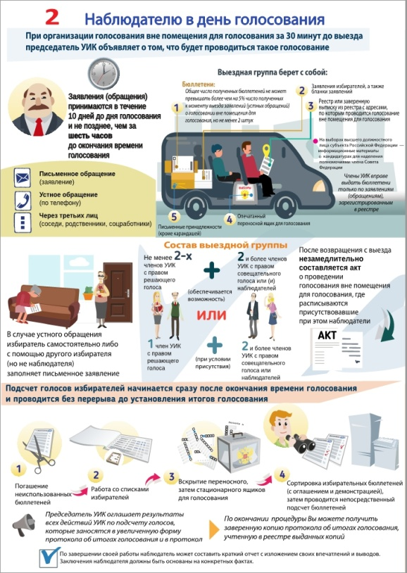
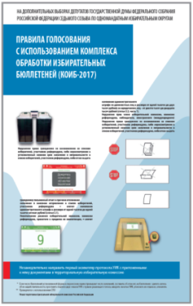
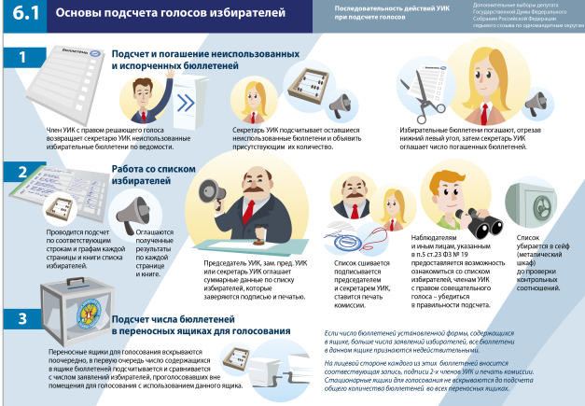


Памятки и плакаты
Пример оформления памяток
и плакатов в едином стиле
Обновленные памятки наблюдателю

Slide 14
Интерактивный рабочий блокнот
участковой избирательной комиссии
Цели и задачи
Перевод текстового формат описания действий комиссий в удобный визуализированный справочный материал
1
Упрощение в оформлении документов.
Формирование шаблонов типовых документов и их предзаполнение
2
Планирование действий.
Повышение уровня организации работы УИК
3

Slide 15
Принципы подхода
Максимальное единообразие на всех избирательных кампаниях
Единый подход к оформлению документации
Единый подход к организации работы УИК
Минимальные требования к техническому обеспечению
- Требования к техническим средствам не выше, чем для используемых при приеме заявление по месту нахождения и применении технологии изготовления протоколов УИК об итогах голосования с машиночитаемым кодом
Максимальное удобство интерфейса
Интуитивно понятный интерфейс
Сохранение стилистики оформления УМК

Slide 16
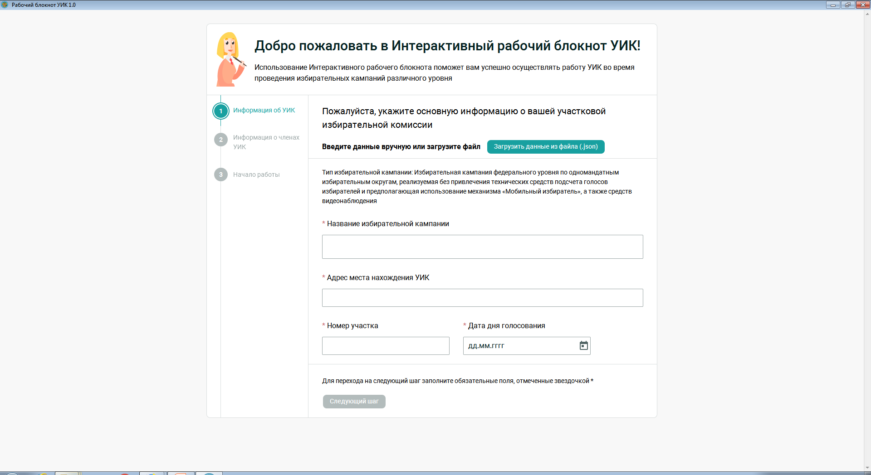
Импортирование данных

Slide 17
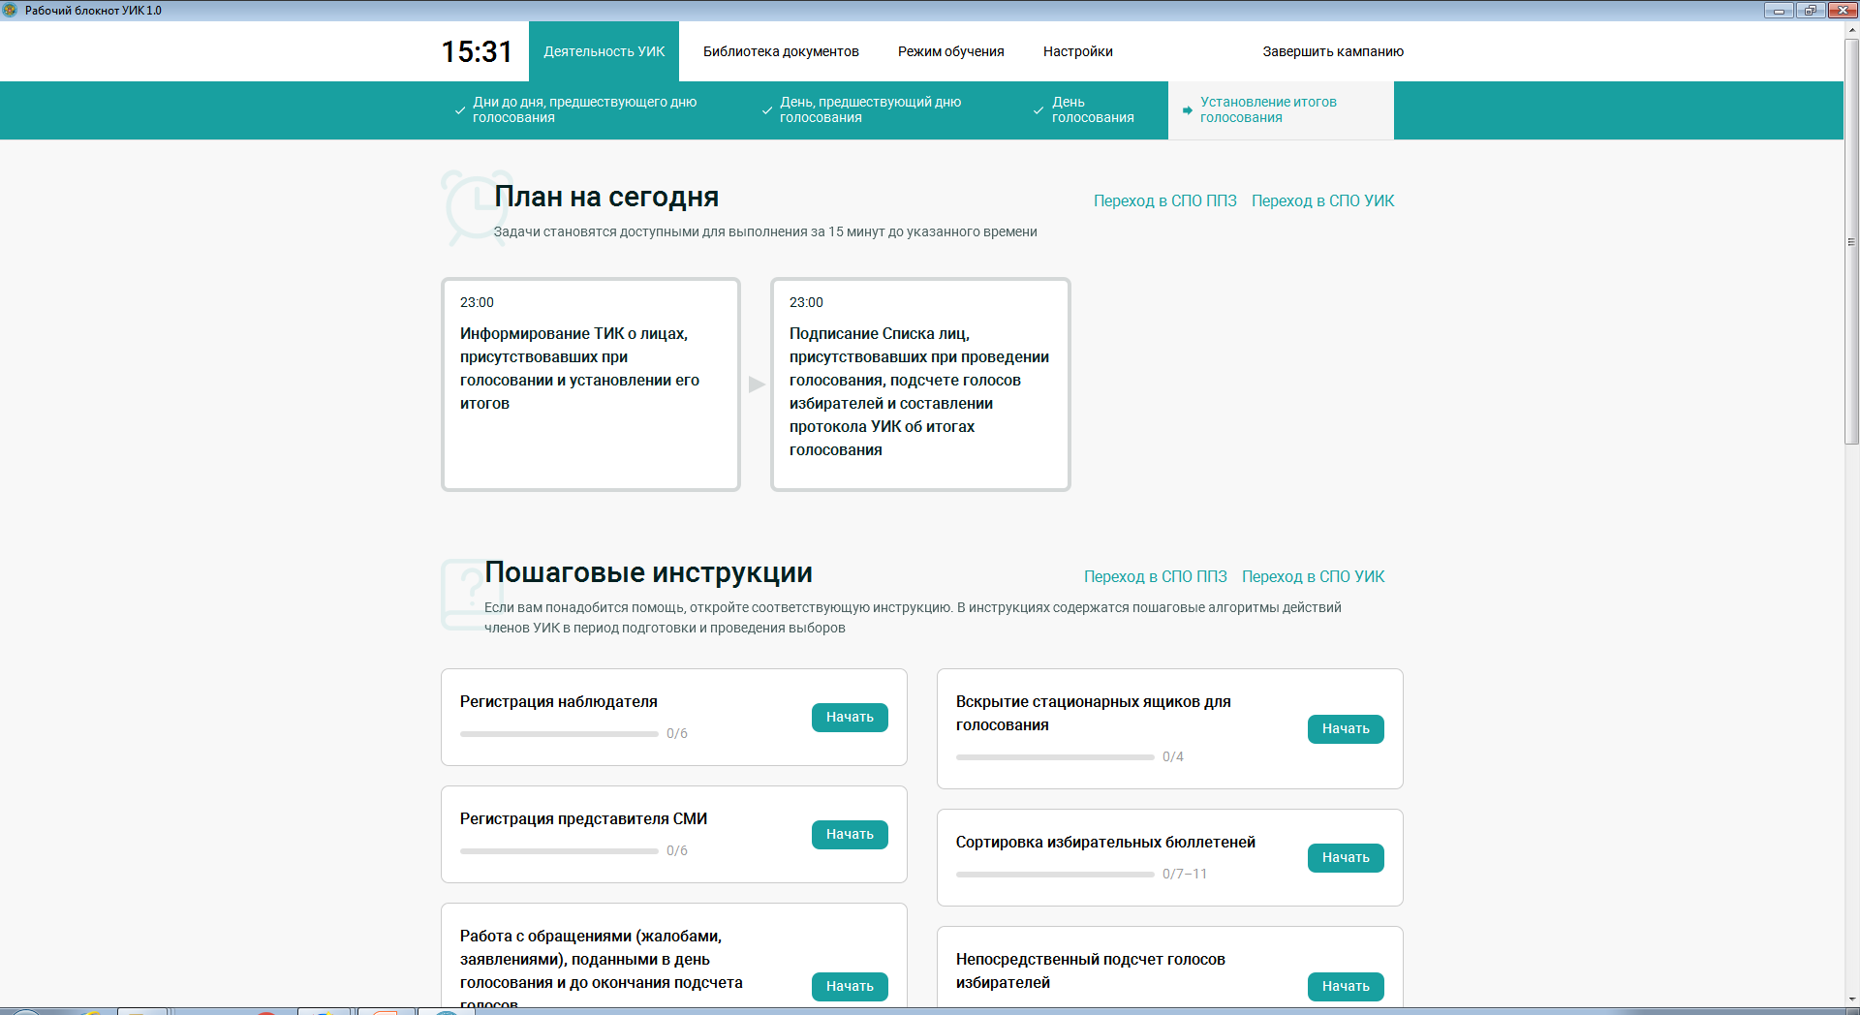
Основные функции и возможности

Slide 18
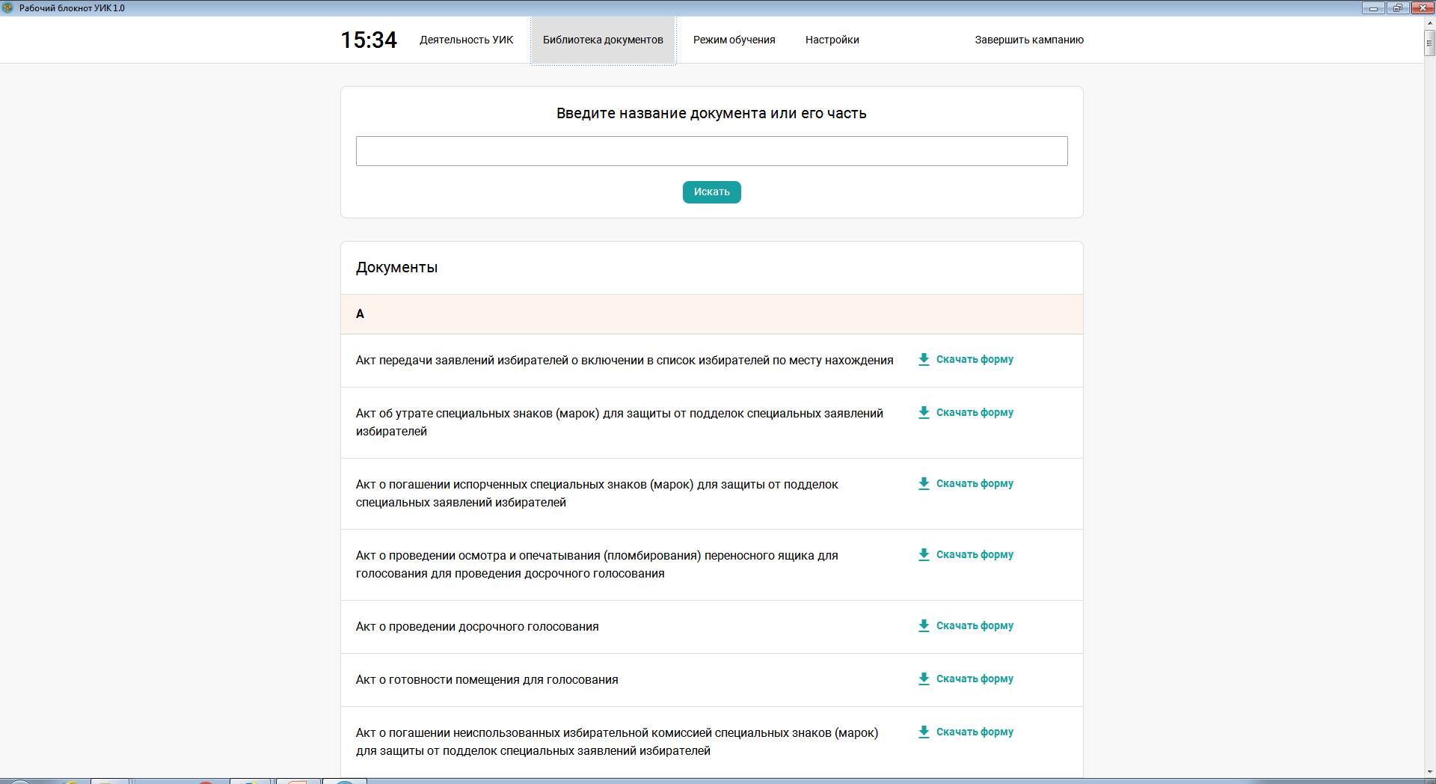
Библиотека шаблонов и документов

Slide 19
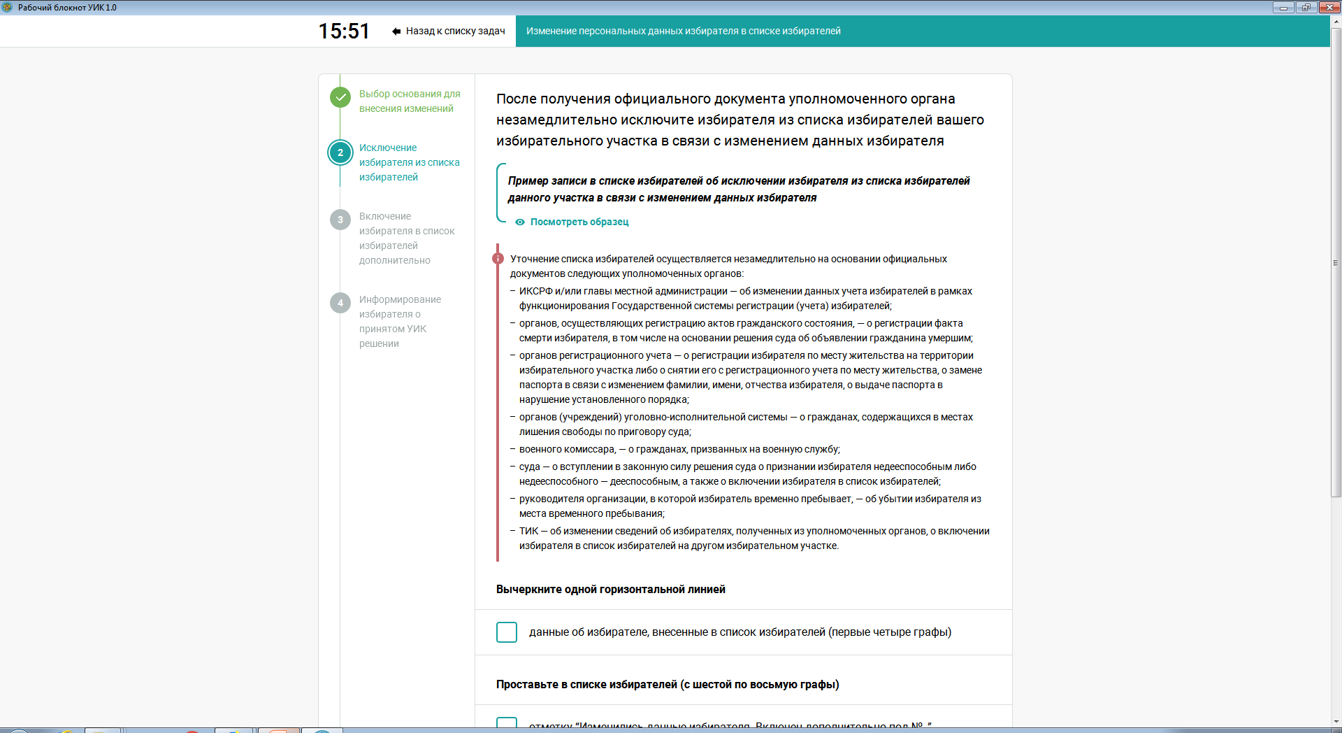
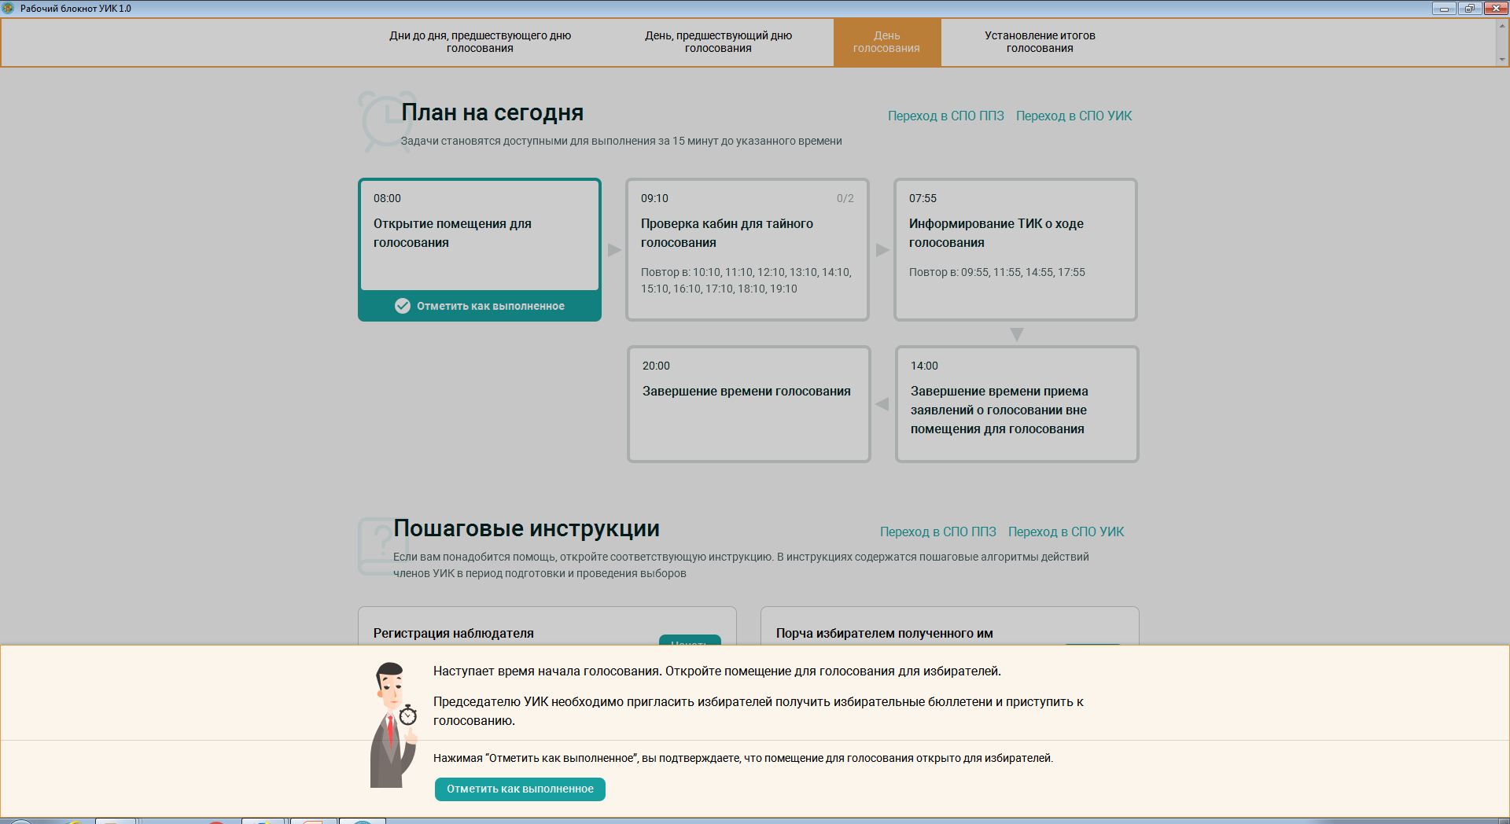
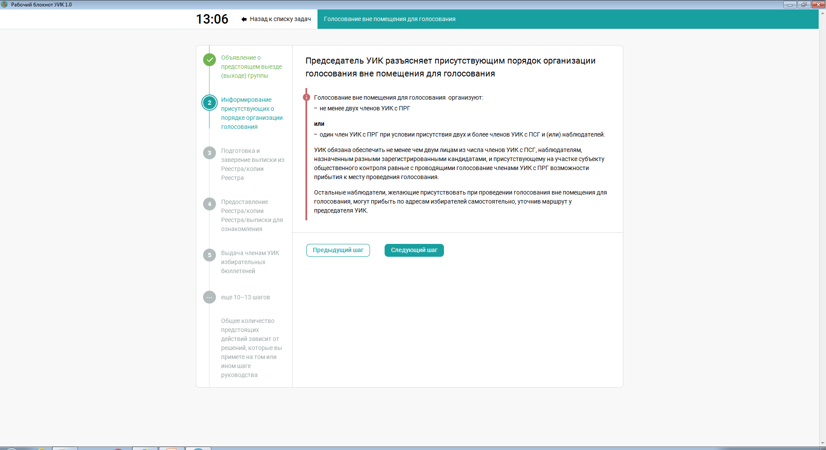
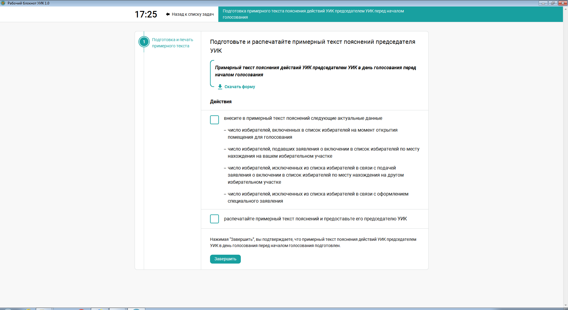
Напоминания. Уведомления. Справочный материал

Slide 20
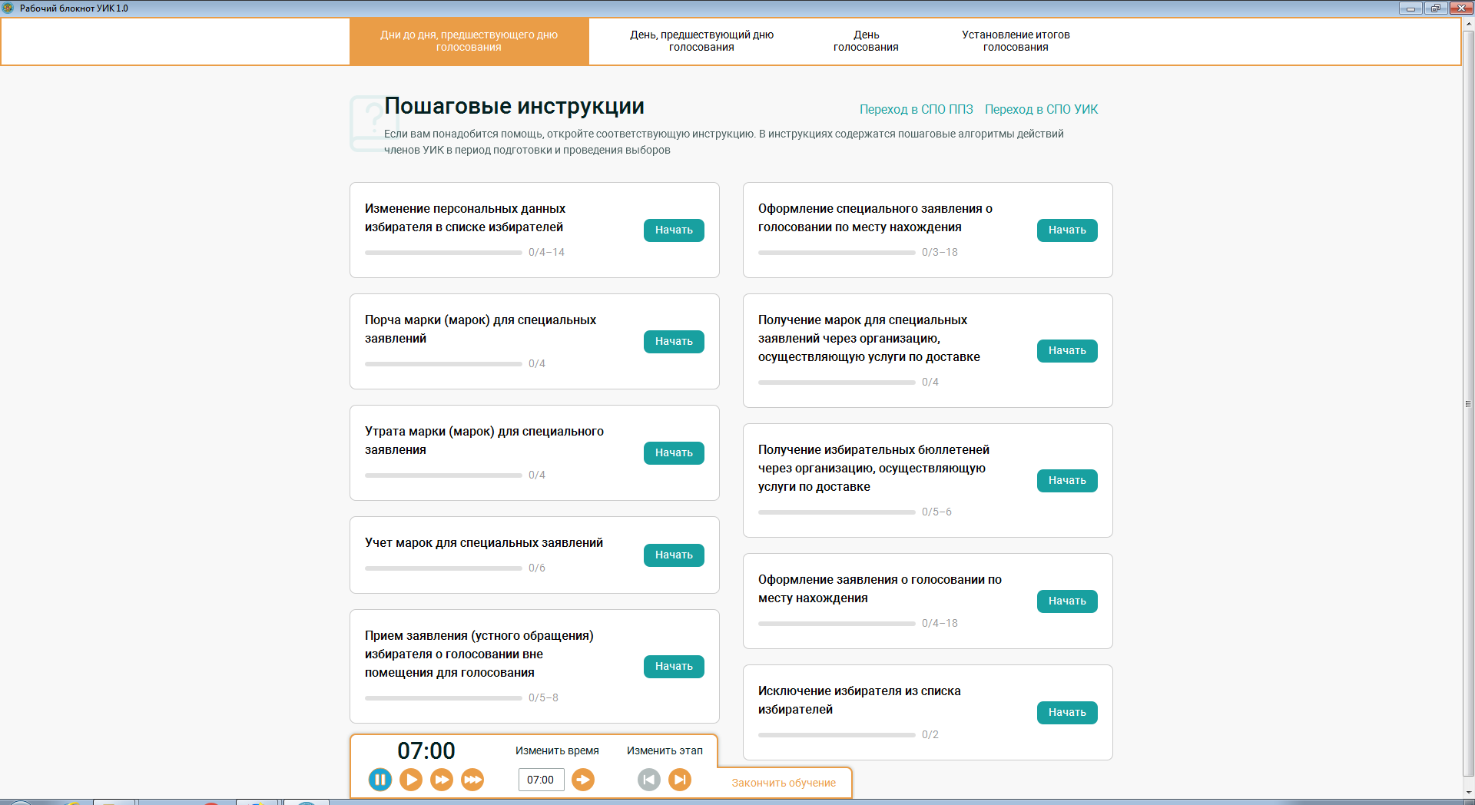
Режим обучения

Slide 21

ПОСТАНОВЛЕНИЕ
от 29 января 2014 г. N 214/1405-6
О НОРМАТИВАХ ТЕХНОЛОГИЧЕСКОГО ОБОРУДОВАНИЯ ДЛЯ УЧАСТКОВЫХ
КОМИССИЙ ПРИ ПРОВЕДЕНИИ ВЫБОРОВ, РЕФЕРЕНДУМОВ
В РОССИЙСКОЙ ФЕДЕРАЦИИ
(в ред. Постановления ЦИК России от 02.03.2018 №146/1215-7)
№ п/п | Вид технологического оборудования | Количество единиц технологического оборудования для оснащения избирательных участков, участков референдума
 |  | с числом избирателей, участников референдума до 1000 | с числом избирателей, участников референдума от 1001 до 2000 | с числом избирателей, участников референдума более 2000
1 | Кабины для голосования | не менее 1 | не менее 2 | не менее 3
2 | Ящики для голосования (стационарные) | 1 (при совмещении дней голосования на выборах (референдумах) - не менее 1) | 2 (при совмещении дней голосования на выборах (референдумах) - не менее 2) | 3 (при совмещении дней голосования на выборах (референдумах) - не менее 3)
№ п/п | Вид технологического оборудования | Максимальное количество единиц технологического оборудования для оснащения избирательных участков, участков референдума для голосования в день голосования
 |  | с числом избирателей, участников референдума до 501 | с числом избирателей, участников референдума от 501 до 1001 | с числом избирателей, участников референдума более 1000
1 | Переносные ящики для голосования | 1 <*> | 2 <*> | 3 <*>
<*> Количество переносных ящиков может быть увеличено не более чем на 1 решением соответствующей комиссии в случаях, указанных в пункте 8.1 статьи 66 Федерального закона "Об основных гарантиях избирательных прав и права на участие в референдуме граждан Российской Федерации".
Количество переносных ящиков для голосования для каждой участковой комиссии при проведении голосования вне помещения для голосования определяется решением непосредственно вышестоящей комиссии, а если при проведении выборов в органы местного самоуправления, местного референдума территория единого избирательного округа, округа референдума совпадает с территорией избирательного участка, участка референдума, - решением участковой комиссии. В случае совмещения дней голосования на выборах и (или) референдумах разных уровней решение принимается комиссией, участвующей в подготовке и проведении выборов (референдума) более высокого уровня.
При совмещении дней голосования на выборах (референдумах) информация о количестве стационарных ящиков для голосования, используемых на избирательном участке, участке референдума, подписывается председателем комиссии и размещается на информационном стенде в помещении для голосования.

